Slide 1
Историческая деталь в РОМАНЕ л.н.Толстого «Война и мир»
Проект представили: Вереяскина А. Крыжановский В. Киселев Е. Шебеко И. Чомаева Ю. Стрючков Д.

Slide 2
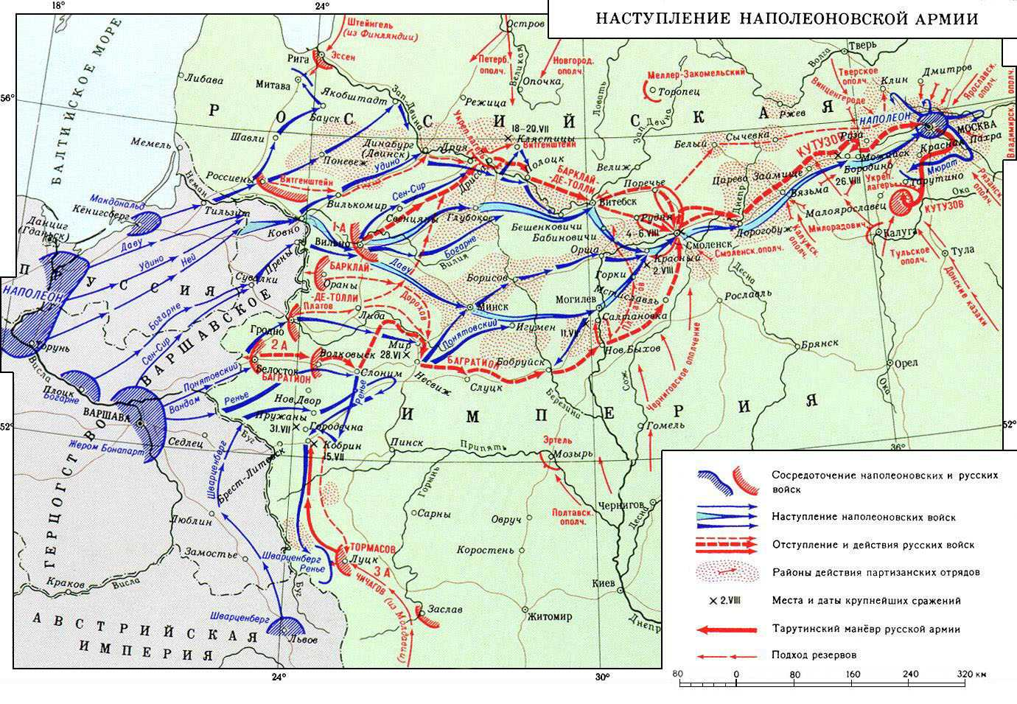
Этапы войны 1812 года
Отечественная война 1812г.
Наступление Наполеона
Смоленское сражение
Битва под Вязьмой
Бой у Малоярославца
Захват Москвы
Тарутинский бой
ПАРТИЗАНСКОЕ ДВИЖЕНИЕ
СОВЕТ В ФИЛЯХ
БОРОДИНСКОЕ СРАЖЕНИЕ
Отступление Наполеона
Итоги Отечественной войны 1812 года

Slide 3
Партизанское движение в 1812 году

Slide 4
Партизанское движение в описании Л.Н.Толстого

Slide 5
Совет в Филях
1-го сентября русская армия
подошла к Москве и встала
лагерем в виду столицы.
Правый фланг располагался
перед деревней Фили, центр –
между селами Троицкое и
Волынское, а левый фланг –
у села Воробьево. Арьергард
армии расположился перед
деревней Сетунь.

Slide 6
Совет в Филях в описании Л.Н.Толстого

Slide 7
Бородинское сражение

Slide 8
Бородинское сражение в описании Л.Н.Толстого

Slide 9
Отечественная война 1812 года глазами Пьера

Slide 10
Кутузов Михаил Илларионович
5 (16) сентября 1745 — 16 (28) апреля 1813.
Прославленный русский полководец, генерал-фельдмаршал (с 1812), светлейший князь (с 1812). Герой Отечественной войны 1812 года.

Slide 11
Александр I
Александр I (Благословенный), Александр Павлович (12 (23) декабря 1777, С.-Петербург — 19 ноября (1 декабря) 1825, Таганрог) — император Всероссийский с 11 (24) марта 1801 по 19 ноября (1 декабря) 1825, старший сын императора Павла I и Марии Фёдоровны.
16 августа 1823 года Александр издал секретный манифест, в котором принял отречение брата Константина от престолонаследия и назначил младшего брата, Николая Павловича законным наследником.

Slide 12
Михаил Богданович Барклай-де-Толли
16 (27) декабря 1761 — 14 (26) мая 1818.
Российский полководец, генерал-фельдмаршал (с 1814), военный министр, князь (с 1815), герой Отечественной войны 1812 года.
Командовал всей русской армией на начальном этапе Отечественной войны 1812 года, после чего был замещён М. И. Кутузовым. В заграничном походе русской армии 1813—14 годов командовал объединённой русско-прусской армией в составе Богемской армии австрийского фельдмаршала Шварценберга.

Slide 13
Багратион Пётр Иванович
1765 — 12 (24) сентября 1812
Российский генерал от инфантерии, князь, герой Отечественной войны 1812 года.
В российской армии также служил младший брат Петра Ивановича, Роман Иванович.
24 сентября 1812 года Пётр Иванович Багратион умер от гангрены, спустя 17 дней после ранения. Согласно сохранившейся надписи на могиле в селе Сима, он скончался 23 сентября. В 1839 году по инициативе поэта-партизана
Д. В. Давыдова прах князя Багратиона был перенесён на Бородинское поле.

Slide 14
Тормасов Александр Петрович
1752—1819 гг. — граф, генерал-от-кавалерии. В Отечественную войну 1812 года командовал 3-й западной армией на южном фланге.
В 1819 году умер и похоронен в Москве в Донском монастыре.

Slide 15
Наполеон Бонапарт (1769-1821)
Выдающийся французский полководец и государственный деятель. Наполеоне Бонапарте родился 15 августа 1769 в Аяччо (остров Корсика). Он был вторым сыном адвоката Карло Бонапарте и Петиции Рамолино.
Когда Наполеон умер 5 мая 1821 года, особой вспышки сострадания в Европе не наблюдалось

Slide 16
ИСТОЧНИКИ ИНФОРМАЦИИ
И. Долинина. По страницам «Войны и мира»: заметки о романе Л. Н. Толстого «Война и мир»/ Рис. А. Слепкова. – Изд. 3-е. – Л.: Детская литература, 1989.
К. Ломунов «Лев Толстой в современном мире». М.: Современник», 1975.
Л.Н. Толстой. «Война и мир». Собрание сочинений в двенадцати томах. М.: «Правда», 1987. Тома III – VI.
http:// ru.wikipedia.org

